Slide 1

Política de Gestão da Inovação e Tecnologias Disruptivas do Processo Judicial
Professor Luís Vale: Procurador do Estado de Alagoas, nomeado Procurador Federal, Ex-Advogado da Petrobras, Presidente da Comissão de Inteligência Artificial aplicada à Advocacia Pública, Doutorando pela UNB, Mestre em Direito Processual pela Universidade Federal de Alagoas, Especialista pela Ohio University, Professor de Direito Processual Civil na Escola Superior da Magistratura de Goiás - ESMEG, na Escola Superior da Magistratura de Alagoas - ESMAL e na Escola da Advocacia Geral da União - EAGU, Formador pela Enfam, membro da Internacional Association of Privacy Professionals - IAPP, da Comissão Nacional de Advocacia Pública da OAB, do Instituto Brasileiro de Direito Processual – IBDP e da Associação Norte e Nordeste de Professores de Processo - ANNEP.

Slide 2
Contexto da quarta revolução industrial.
1.1. Evolução da capacidade computacional (Lei de Moore)
1.2. Big Data. Dados estruturados e não estruturados.
1.3. Novas tecnologias (Inteligência Artificial, internet das coisas IoT, Blockchain, dentre outras).

Slide 3
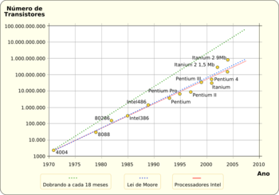
LEI DE MOORE

Slide 4
“Hoy se estima que en los dos últimos años se ha creado más información que em toda la historia de la humanidade: según IBM cada día se generan 4,7 quintillones bytes de datos.” (José Ignácio Solar Cayón)”

Slide 5
2. Inteligência Artificial: aspectos relevantes.
2.1. Panorama histórico. Primórdios: Alan Turing:Computing Machinery and Intelligence. Conferência em Darmouth College (John McCarthy, M.L Minsky, N. Rochester e C.E. Shannon). Invernos da IA.

Slide 6
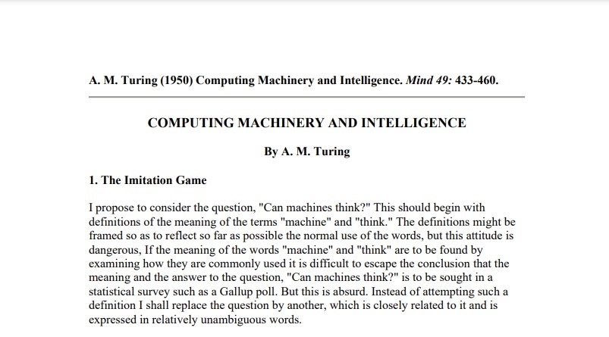

Slide 7
2.2. Inteligência artificial fraca (específica) e Inteligência artificial forte (geral ou singularidade).
2.3. Algoritmo: noção estruturante.
2.4. Machine learning: a) supervisionado; b) não supervisionado; c) por reforço.

Slide 9
2.5. Deep learning: redes neurais.
2.6. Processamento de linguagem natural.
2.7. Ciência de dados / Jurimetria / modelos preditivos.
2.8. Inteligência artificial generativa: O boom decorrente do ChatGPT.
2.8.1. Limitações/Problemas: a) Alucinações; b) Base de dados restrita; c) Discriminação Algorítmica; d) Ausência de supervisão técnica, quando do uso da ferramenta.

Slide 10
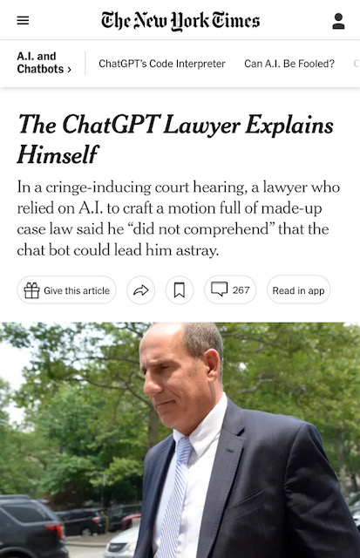

Slide 11
2.9. 4 problemas centrais relacionados ao uso da inteligência artificial:
A) Opacidade algorítmica.
B) Enviesamento algorítmico
C) Dataset viciado.
D) O respeito ao devido processo legal tecnológico.
3.0. Constitucionalismo digital.

Slide 13
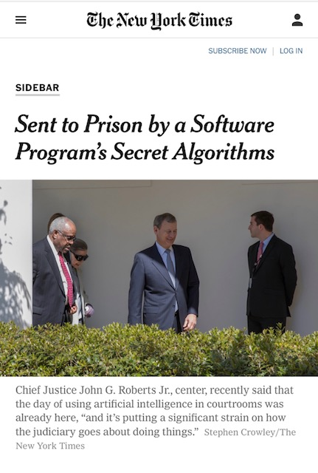

Slide 14
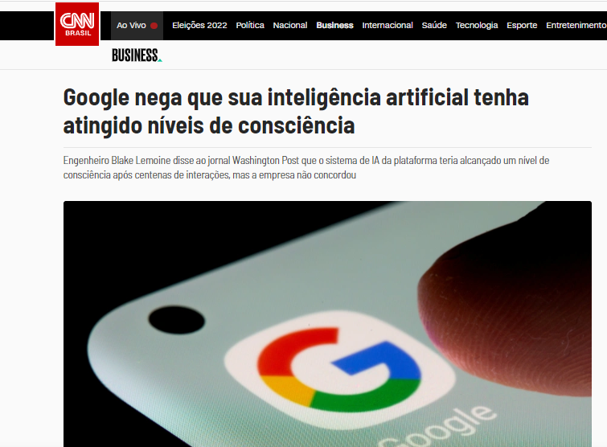

Slide 15
2.8. PL 2338/2023 - Dispõe sobre o uso da Inteligência Artificial:
Art. 2º O desenvolvimento, a implementação e o uso de sistemas de inteligência artificial no Brasil têm como fundamentos:
I – a centralidade da pessoa humana;
II – o respeito aos direitos humanos e aos valores democráticos;
III – o livre desenvolvimento da personalidade;
IV – a proteção ao meio ambiente e o desenvolvimento sustentável;
V – a igualdade, a não discriminação, a pluralidade e o respeito aos direitos trabalhistas;
VI – o desenvolvimento tecnológico e a inovação;
VII – a livre iniciativa, a livre concorrência e a defesa do consumidor;
VIII – a privacidade, a proteção de dados e a autodeterminação informativa;
IX – a promoção da pesquisa e do desenvolvimento com a finalidade de estimular a inovação nos setores produtivos e no poder público; e
X – o acesso à informação e à educação, e a conscientização sobre os sistemas de inteligência artificial e suas aplicações.

Slide 16
Art. 3º O desenvolvimento, a implementação e o uso de sistemas de inteligência artificial observarão a boa-fé e os seguintes princípios:
I – crescimento inclusivo, desenvolvimento sustentável e bemestar;
II – autodeterminação e liberdade de decisão e de escolha;
III – participação humana no ciclo da inteligência artificial e supervisão humana efetiva;
IV – não discriminação;
V – justiça, equidade e inclusão;
VI – transparência, explicabilidade, inteligibilidade e auditabilidade;
VII – confiabilidade e robustez dos sistemas de inteligência artificial e segurança da informação;
VIII – devido processo legal, contestabilidade e contraditório;
IX – rastreabilidade das decisões durante o ciclo de vida de sistemas de inteligência artificial como meio de prestação de contas e atribuição de responsabilidades a uma pessoa natural ou jurídica;
X – prestação de contas, responsabilização e reparação integral de danos;
XI – prevenção, precaução e mitigação de riscos sistêmicos derivados de usos intencionais ou não intencionais e de efeitos não previstos de sistemas de inteligência artificial; e
XII – não maleficência e proporcionalidade entre os métodos empregados e as finalidades determinadas e legítimas dos sistemas de inteligência artificial.

Slide 17
Art. 5º Pessoas afetadas por sistemas de inteligência artificial têm os seguintes direitos, a serem exercidos na forma e nas condições descritas neste Capítulo:
I – direito à informação prévia quanto às suas interações com sistemas de inteligência artificial;
II – direito à explicação sobre a decisão, recomendação ou previsão tomada por sistemas de inteligência artificial;
III – direito de contestar decisões ou previsões de sistemas de inteligência artificial que produzam efeitos jurídicos ou que impactem de maneira significativa os interesses do afetado;
IV – direito à determinação e à participação humana em decisões de sistemas de inteligência artificial, levando-se em conta o contexto e o estado da arte do desenvolvimento tecnológico;
V – direito à não-discriminação e à correção de vieses discriminatórios diretos, indiretos, ilegais ou abusivos; e
VI – direito à privacidade e à proteção de dados pessoais, nos termos da legislação pertinente.
Parágrafo único. Os agentes de inteligência artificial informarão, de forma clara e facilmente acessível, os procedimentos necessários para o exercício dos direitos descritos no caput.

Slide 18
Art. 6º A defesa dos interesses e dos direitos previstos nesta Lei poderá ser exercida perante os órgãos administrativos competentes, bem como em juízo, individual ou coletivamente, na forma do disposto na legislação pertinente acerca dos instrumentos de tutela individual, coletiva e difusa.

Slide 19
RESOLUÇÃO Nº 332/2020 DO CONSELHO NACIONAL DE JUSTIÇA
Art. 2o A Inteligência Artificial, no âmbito do Poder Judiciário, visa promover o bem-estar dos jurisdicionados e a prestação equitativa da jurisdição, bem como descobrir métodos e práticas que possibilitem a consecução desses objetivos.
Art. 3o Para o disposto nesta Resolução, considera-se:
I – Algoritmo: sequência finita de instruções executadas por um programa de computador, com o objetivo de processar informações para um fim específico;
II – Modelo de Inteligência Artificial: conjunto de dados e algoritmos computacionais, concebidos a partir de modelos matemáticos, cujo objetivo é oferecer resultados inteligentes, associados ou comparáveis a determinados aspectos do pensamento, do saber ou da atividade humana;
III – Sinapses: solução computacional, mantida pelo Conselho Nacional de Justiça, com o objetivo de armazenar, testar, treinar, distribuir e auditar modelos de Inteligência Artificial;
IV – Usuário: pessoa que utiliza o sistema inteligente e que tem direito ao seu controle, conforme sua posição endógena ou exógena ao Poder Judiciário, pode ser um usuário interno ou um usuário externo;
V – Usuário interno: membro, servidor ou colaborador do Poder Judiciário que desenvolva ou utilize o sistema inteligente;
VI – Usuário externo: pessoa que, mesmo sem ser membro, servidor ou colaborador do Poder Judiciário, utiliza ou mantém qualquer espécie de contato com o sistema inteligente, notadamente jurisdicionados, advogados, defensores públicos, procuradores, membros do Ministério Público, peritos, assistentes técnicos, entre outros.

Slide 20
RESOLUÇÃO Nº 332/2020 DO CONSELHO NACIONAL DE JUSTIÇA
Art. 7o As decisões judiciais apoiadas em ferramentas de Inteligência Artificial devem preservar a igualdade, a não discriminação, a pluralidade e a solidariedade, auxiliando no julgamento justo, com criação de condições que visem eliminar ou minimizar a opressão, a marginalização do ser humano e os erros de julgamento decorrentes de preconceitos.
Art. 8o Para os efeitos da presente Resolução, transparência consiste em:
I – divulgação responsável, considerando a sensibilidade própria dos dados judiciais;
II – indicação dos objetivos e resultados pretendidos pelo uso do modelo de Inteligência Artificial;
III – documentação dos riscos identificados e indicação dos instrumentos de segurança da informação e controle para seu enfrentamento;
IV – possibilidade de identificação do motivo em caso de dano causado pela ferramenta de Inteligência Artificial;
V – apresentação dos mecanismos de auditoria e certificação de boas práticas;
VI – fornecimento de explicação satisfatória e passível de auditoria por autoridade humana quanto a qualquer proposta de decisão apresentada pelo modelo de Inteligência Artificial, especialmente quando essa for de natureza judicial.

Slide 21
RESOLUÇÃO Nº 332/2020 DO CONSELHO NACIONAL DE JUSTIÇA
Art. 18. Os usuários externos devem ser informados, em linguagem clara e precisa, quanto à utilização de sistema inteligente nos serviços que lhes forem prestados. Parágrafo único. A informação prevista no caput deve destacar o caráter não vinculante da proposta de solução apresentada pela Inteligência Artificial, a qual sempre é submetida à análise da autoridade competente.
Art. 19. Os sistemas computacionais que utilizem modelos de Inteligência Artificial como ferramenta auxiliar para a elaboração de decisão judicial observarão, como critério preponderante para definir a técnica utilizada, a explicação dos passos que conduziram ao resultado. Parágrafo único. Os sistemas computacionais com atuação indicada no caput deste artigo deverão permitir a supervisão do magistrado competente.
Art. 20. A composição de equipes para pesquisa, desenvolvimento e implantação das soluções computacionais que se utilizem de Inteligência Artificial será orientada pela busca da diversidade em seu mais amplo espectro, incluindo gênero, raça, etnia, cor, orientação sexual, pessoas com deficiência, geração e demais características individuais.

Slide 22
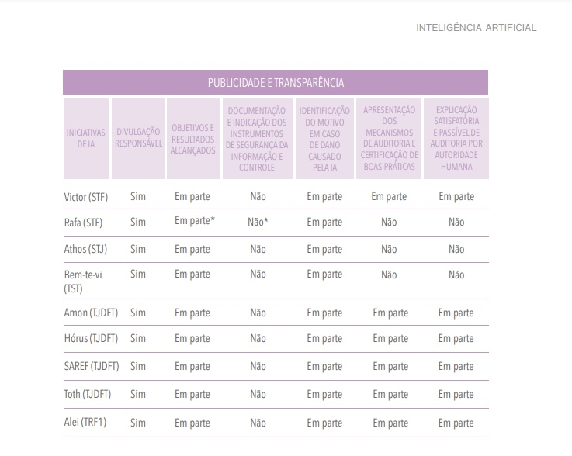

Slide 23
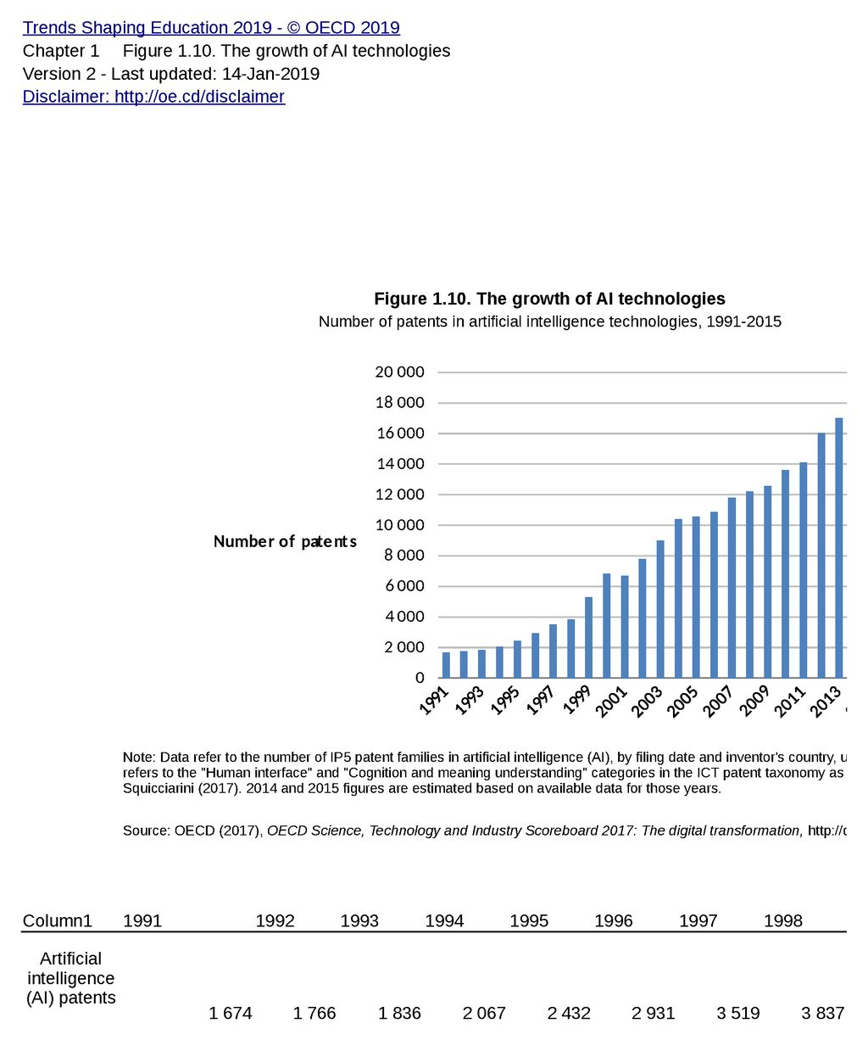

Slide 24
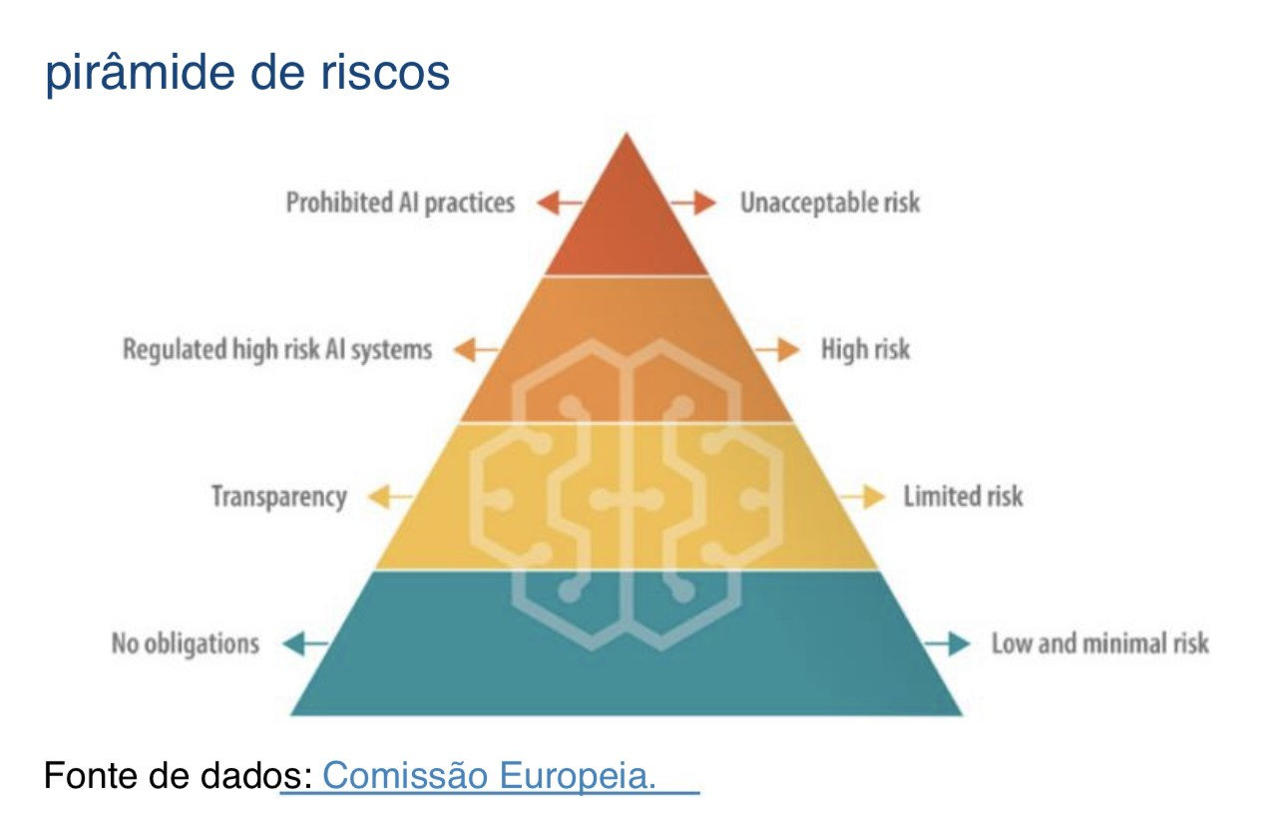
REGULAÇÃO DA IA – PARLAMENTO EUROPEU

Slide 25

High risk:
Regulated high-risk AI systems Title III (Article 6) of the proposed AI act regulates 'high-risk' AI systems that create adverse impact on people's safety or their fundamental rights. The draft text distinguishes between two categories of high-risk AI systems.
Systems used as a safety component of a product or falling under EU health and safety harmonisation legislation (e.g. toys, aviation, cars, medical devices, lifts).
Systems deployed in eight specific areas identified in Annex III, which the Commission could update as necessary through delegated acts (Article 7): o Biometric identification and categorisation of natural persons; o Management and operation of critical infrastructure; o Education and vocational training; o Employment, worker management and access to self-employment; o Access to and enjoyment of essential private services and public services and benefits; o Law enforcement; o Migration, asylum and border control management; o Administration of justice and democratic processes.

Slide 26
3. Blockchain.
Tecnologia blockchain é uma forma de tecnologia distribuída de livro-razão, a qual atua como um registro (uma lista) aberto e autenticado de transações de uma parte para outra (ou múltiplas partes), que não são armazenadas por uma autoridade central. Em vez disso, uma cópia é armazenada por cada usuário rodando um software blockchain e conectado a uma rede blockchain – também conhecido como nó. Ao invés de uma autoridade central manter exclusivamente a base de dados, todos os nós têm uma cópia do livro-razão, sendo que as atualizações do livro-razão blockchain são propagadas através da rede em minutos ou segundos (tradução livre) (Organização para a Cooperação e Desenvolvimento Econômico – OCDE).

Slide 27
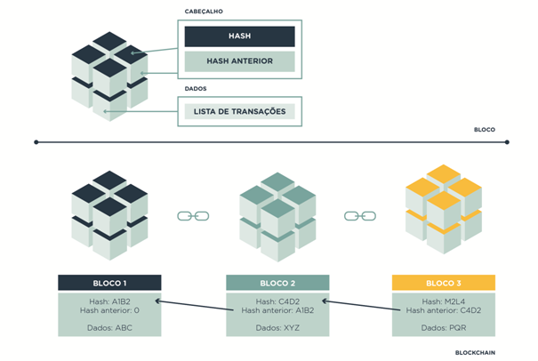
FONTE – TCU – ACÓRDÃO 1.613/2020 – PLENÁRIO.

Slide 28
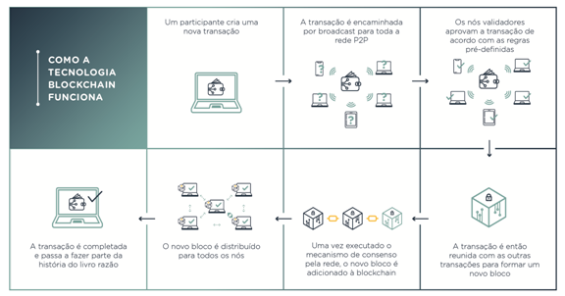
FONTE – TCU – ACÓRDÃO 1.613/2020 – PLENÁRIO.

Slide 29
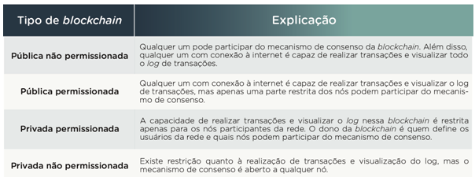
FONTE – TCU – ACÓRDÃO 1.613/2020 – PLENÁRIO.

Slide 30
3.1. Smart contracts.
“Contratos inteligentes, ou smart contracts, são código-fonte em linguagem de programação (scripts) , que podem ser definidos e auto executados em uma infraestrutura de blockchain ou DLT. A definição e execução de um contrato inteligente nestes ambientes se dá sem a necessidade de intermediários.” (Acórdão 1.613/2020 – TCU)

Slide 31
“A utilização de contratos inteligentes provê as seguintes vantagens:
a. Transparência: contratos inteligentes podem ser escritos e verificados a qualquer momento por todas as partes envolvidas, que podem verificar o código-fonte do contrato. E o mais importante, a execução do contrato fica totalmente registrada, reduzindo o número de disputas judiciais em torno de sua definição e execução;
b. Menor prazo para execução: intermediários humanos podem causar todo tipo de atraso na elaboração e execução de contratos. A eliminação dos passos manuais torna, portanto, a execução do contrato mais rápida e eficiente;
c. Precisão: como o contrato é descrito por um algoritmo computacional, sua execução é precisa, salvo se houver erro de programação. Qualquer condição não cumprida no contrato gera erro de execução. Contratos em papel podem dar margem a interpretações diversas, causando imprecisão;
d. Segurança: a infraestrutura de DLT garante a segurança em contratos inteligentes, que são assinados por chaves criptográficas e não podem ser violados por terceiros sem permissão de acesso;
e. Rastreabilidade: todos os dados, de cada execução das "funções" do contrato ficam armazenados na DLT, permitindo que a execução do contrato seja auditável a qualquer tempo;
f. Menor custo: por sua natureza digital e eliminação de intermediários, os contratos inteligentes reduzem os custos de execução;
g. Confiança: as características citadas acima levam à maior confiança entre as partes envolvidas no contrato.” (Acórdão 1.613/2020 – TCU)

Slide 32
4. Internet das coisas.
“A IoT é um elemento central da infraestrutura da Quarta Revolução Industrial. Trata de uma gama de sensores inteligentes conectados que coletam, processam e transformam os dados de acordo com a necessidade; os dados são, então, enviados para outros dispositivos ou indivíduos para atender aos objetivos de um sistema de usuário.” (Klaus Schwab)

Slide 33

VICTOR
HÉRCULES
RAFA
ELIS
SINAPSES
RADAR
ALICE

Slide 34
5. Tecnologia no contexto jurídico.
5.1. Direito da Inteligência Artificial.
5.2. Impactos nos mais diversos ramos jurídicos: a) Direito Civil; b) Direito Administrativo; c) Direito Empresarial; d) Direito Constitucional e etc.

Slide 35
EVOLUÇÃO DO SISTEMA DE JUSTIÇA
01
Digitalização
02
Automação
03
Virada Tecnológica
ELIS

Slide 36
6. As normas processuais fundamentais à luz das novas tecnologias
a) Acesso à justiça;
b) Devido processo legal;
c) Isonomia;
d) Publicidade;
e) Eficiência;
f) Cooperação;
g) Contraditório

Slide 37
Acesso à justiça:
1. A ‘primeira onda’ (dimensão): os custos para a resolução de litígios no âmbito do sistema judiciário formal e serviços jurídico assistenciais para os mais pobres e vulneráveis 2. A ‘segunda onda’ (dimensão): iniciativas contemporâneas para garantir a representação dos direitos difusos / coletivos 3. A ‘terceira onda’ (dimensão): iniciativas para aprimorar o procedimento e as instituições que compõem o sistema de processamento de litígios 3.1. Processo Civil 3.2. Processo Penal 3.3. Métodos Alternativos de Resolução de Conflitos 3.4. Simplificação legal e atalhos no processo jurídico 4. A ‘quarta onda’ (dimensão): ética nas profissões jurídicas e acesso dos advogados à justiça 5. A ‘quinta onda’ (dimensão): o contemporâneo processo de internacionalização da proteção dos direitos humanos 6. A ‘sexta onda’ (dimensão): iniciativas promissoras e novas tecnologias para aprimorar o acesso à justiça 7. A ‘sétima onda’: desigualdade de gênero e raça nos sistemas de justiça

Slide 38
7. JUÍZO 100% DIGITAL (RESOLUÇÃO CNJ Nº 345)
Art. 1o Autorizar a adoção, pelos tribunais, das medidas necessárias à implementação do “Juízo 100% Digital” no Poder Judiciário. §1º No âmbito do “Juízo 100% Digital”, todos os atos processuais serão exclusivamente praticados por meio eletrônico e remoto por intermédio da rede mundial de computadores. (redação dada pela Resolução n. 378, de 9.03.2021) §2º Inviabilizada a produção de meios de prova ou de outros atos processuais de forma virtual, a sua realização de modo presencial não impedirá a tramitação do processo no âmbito do “Juízo 100% Digital”. (redação dada pela Resolução n. 378, de 9.03.2021) § 3º O “Juízo 100% Digital” poderá se valer também de serviços prestados presencialmente por outros órgãos do Tribunal, como os de solução adequada de conflitos, de cumprimento de mandados, centrais de cálculos, tutoria dentre outros, desde que os atos processuais possam ser convertidos em eletrônicos. (redação dada pela Resolução n. 378, de 9.03.2021)

Slide 39
8. ODR – ONLINE DISPUTE RESOLUTION (RESOLUÇÃO CNJ Nº 358)
Art. 1º Os tribunais deverão, no prazo de até 18 (dezoito) meses a contar da entrada em vigor desta Resolução, disponibilizar sistema informatizado para a resolução de conflitos por meio da conciliação e mediação (SIREC).
§1º Os tribunais deverão dar preferência ao desenvolvimento colaborativo de sistema, nos termos preconizados pela PDPJ instituída pela Resolução CNJ nº 335/2020;

Slide 40
9. NOVAS TECNOLOGIAS E TEORIA DA DECISÃO JUDICIAL
9.1. (IM) POSSIBILIDADE DE CONSTRUÇÃO DE UMA DECISÃO JUDICIAL, ATRAVÉS DO USO DE SISTEMAS COMPUTACIONAIS.

Slide 41
7. A aplicação literal art. 85, § 2º do CPC seria compatível com a Inteligência Artificial, onde o Humano é desnecessário, o que nos remete ao artigo visionário do matemático Alan M. Turing (Computing Machinery And Intelligence), de 1936, em que ele demonstrou, teoricamente, que sua máquina, na ocasião um projeto em papel, era capaz de "modelizar" e "resolver" quaisquer problemas lógicos, desde que definidos formalmente. Na introdução, Turing esclarece o uso dos termos "máquina" e "pensar", e indaga: Can machines think? (Podem as máquinas pensar?). A pergunta já tem resposta. O que não tem resposta é se as máquinas podem julgar como Humanos (Homo ex machina) e adotar soluções que não desumanizem a Humanidade, e se os Juízes devem abdicar do Humanismo esperado de suas decisões. 8. É cabível a condenação por litigância de má-fé quando restar evidenciado o dolo processual da parte que deduziu pretensão contra fato incontroverso, qual seja, ajuizou ação investigatória de paternidade apesar de ter ciência da existência de exame de DNA realizado logo após o nascimento do menor, juntado em ação de alimentos proposta em seu desfavor, que atesta o vínculo biológico de parentesco entre as partes (CPC art. 80, I). 9. Quando o valor da causa for irrisório ou inestimável, a multa poderá ser fixada em até 10 (dez) vezes o valor do salário-mínimo (CPC, art. 81, § 2º). 10. Recurso adesivo não conhecido. Apelação conhecida e parcialmente provida. (TJDFT - Acórdão 1711874, 07012511120228070021, Relator: DIAULAS COSTA RIBEIRO, 8ª Turma Cível, data de julgamento: 6/6/2023, publicado no DJE: 19/6/2023. Pág.: Sem Página Cadastrada.)

Slide 42
10. NOVAS TECNOLOGIAS E DIREITO PROBATÓRIO.
10.1. DEEPFAKE
10.2. METAPROVA
10.3. PROVAS ATÍPICAS (TJSP - Agravo de Instrumento nº 2237253-77.2018.8.26.0000.)

Slide 43
11. NOVAS TECNOLOGIAS E SISTEMA DE PRECEDENTES.
11.1. ANÁLISE DO VICTOR, ATHOS E SÓCRATES.
11.2. É POSSÍVEL PENSAR EM UMA TEORIA TECNOLÓGICA DOS PRECEDENTES JUDICIAIS?
11.3. CONSTRUÇÃO E APLICAÇÃO DE PRECEDENTES.
11.4. ARGUIÇÃO DE RELEVÂNCIA DA QUESTÃO FEDERAL E IA.

Slide 44
Nesse sentido, a Secretaria de Jurisprudência do STJ realiza em conjunto com o Núcleo de Gerenciamento de Precedentes e de Ações Coletivas, com o suporte operacional disponibilizado pelo sistema Athos, o acompanhamento dos temas indicados pela AGU, em que há possível indicação de uniformidade de entendimento da Corte. Após análise técnica, as informações são disponibilizadas à Presidência da Comissão Gestora de Precedentes e de Ações Coletivas, que poderá adotar aos processos o rito do recurso indicado como representativo da controvérsia, candidato à afetação (RISTJ, arts. 256 ao 256-D).
Esse trabalho de identificação colabora com a atividade de seleção de dois ou mais recursos aptos para afetação ao rito dos repetitivos pelo relator no STJ, conforme dispõe o § 5º do art. 1.036 do Código de Processo Civil, servindo como filtro recursal diferenciado. Isso porque privilegia o julgamento coletivizado da questão, o qual possui o condão de pacificar, em âmbito nacional, questões de direito que se repetem em múltiplos processos com a formação de precedentes qualificados (RISTJ, art. 121-A). (RECURSO ESPECIAL Nº 1996668 – PR)

Slide 45
12. NOVAS TECNOLOGIAS E EXECUÇÃO.
Os processos de execução fiscal representam, aproximadamente, 35% do total de casos pendentes e 65% das execuções pendentes no Poder Judiciário, com taxa de congestionamento de 90%. Ou seja, de cada cem processos de execução fiscal que tramitaram no ano de 2021, apenas 10 foram baixados. Desconsiderando esses processos, a taxa de congestionamento do Poder Judiciário cairia em 6,3 pontos percentuais, passando de 74,2% para 67,9% em 2021.(CNJ – JUSTIÇA EM NÚMEROS – 2022)

Slide 46
Sniper
A ferramenta atua na solução de um dos principais gargalos processuais: a execução e o cumprimento de sentença, especialmente quando envolvem o pagamento de dívidas, devido à dificuldade de localizar bens e ativos. Antes do Sniper, a investigação patrimonial era um procedimento de alta complexidade que mobilizava uma equipe especializada no pedido e na análise de documentos e no acesso individualizado a bases de dados. Esse procedimento podia durar vários meses.
A partir do cruzamento de dados e informações de diferentes bases de dados, o Sniper destaca os vínculos entre pessoas físicas e jurídicas de forma visual (no formato de grafos), permitindo identificar relações de interesse para processos judiciais de forma mais ágil e eficiente.

Slide 47
Dados Disponíveis*
Já está disponível a consulta a dados dos seguintes órgãos:
Receita Federal do Brasil: Cadastro de Pessoas Físicas (CPF) e Cadastro Nacional da Pessoa Jurídica (CNPJ).
Tribunal Superior Eleitoral (TSE): base de candidatos, com informações sobre candidaturas e bens declarados.
Controladoria-Geral da União (CGU): informações sobre sanções administrativas (caso já tenha ocupado cargo público), empresas inidôneas e suspensas, entidades sem fins lucrativos impedidas, empresas punidas e acordos de leniência.
Agência Nacional de Aviação Civil (Anac): Registro Aeronáutico Brasileiro.
Tribunal Marítimo: embarcações listadas no Registro Especial Brasileiro.
CNJ: informações sobre processos judiciais, número de processos, valor da causa, partes, classe e assunto dos processos.
Bases em processo de integração:
Infojud: dados fiscais (apenas no módulo sigiloso)
Sisbajud: dados bancários (apenas no módulo sigiloso)

Slide 48
13. RECURSOS E NOVAS TECNOLOGIAS.
13.1 JUÍZO DE ADMISSIBILIDADE AUTOMATIZADO
13.2. JULGAMENTO DE MÉRITO (RADAR).

Slide 49
14. NEGÓCIOS JURÍDICOS PROCESSUAIS E INTELIGÊNCIA ARTIFICIAL.
14.1. CRITÉRIOS DE VALIDADE.

Slide 50
15. RESPONSABILIDADE CIVIL DECORRENTE DO USO DE SISTEMAS COMPUTACIONAIS INTELIGENTES.
Art. 27. O fornecedor ou operador de sistema de inteligência artificial que cause dano patrimonial, moral, individual ou coletivo é obrigado a repará-lo integralmente, independentemente do grau de autonomia do sistema.
§ 1º Quando se tratar de sistema de inteligência artificial de alto risco ou de risco excessivo, o fornecedor ou operador respondem objetivamente pelos danos causados, na medida de sua participação no dano.
§ 2º Quando não se tratar de sistema de inteligência artificial de alto risco, a culpa do agente causador do dano será presumida, aplicando-se a inversão do ônus da prova em favor da vítima.

Slide 51
Art. 28. Os agentes de inteligência artificial não serão responsabilizados quando: I – comprovarem que não colocaram em circulação, empregaram ou tiraram proveito do sistema de inteligência artificial; ou II – comprovarem que o dano é decorrente de fato exclusivo da vítima ou de terceiro, assim como de caso fortuito externo.
Art. 29. As hipóteses de responsabilização civil decorrentes de danos causados por sistemas de inteligência artificial no âmbito das relações de consumo permanecem sujeitas às regras previstas na Lei nº 8.078, de 11 de setembro de 1990 (Código de Defesa do Consumidor), sem prejuízo da aplicação das demais normas desta Lei.

Slide 52
16. Inteligência Artificial e Lei Geral de Proteção de Dados – LGPD (Lei 13.709/18).
16.1. Influência da GDPR.
16.2. Premissa constitucional.
Art. 5º. (...)
LXXIX - é assegurado, nos termos da lei, o direito à proteção dos dados pessoais, inclusive nos meios digitais.

Slide 53
Art. 21. Compete à União:
XXVI - organizar e fiscalizar a proteção e o tratamento de dados pessoais, nos termos da lei.
Art. 22. Compete privativamente à União legislar sobre:
XXX - proteção e tratamento de dados pessoais.

Slide 54
16.3. Pessoas Jurídicas são tuteladas pela LGPD?
Art. 1º Esta Lei dispõe sobre o tratamento de dados pessoais, inclusive nos meios digitais, por pessoa natural ou por pessoa jurídica de direito público ou privado, com o objetivo de proteger os direitos fundamentais de liberdade e de privacidade e o livre desenvolvimento da personalidade da pessoa natural.

Slide 55
PROCESSUAL CIVIL E ADMINISTRATIVO. INDENIZAÇÃO POR DANO MORAL. VAZAMENTO DE DADOS PESSOAIS. DADOS COMUNS E SENSÍVEIS. DANO MORAL PRESUMIDO. IMPOSSIBILIDADE. NECESSIDADE DE COMPROVAÇÃO DO DANO.
I - Trata-se, na origem, de ação de indenização ajuizada por particular contra concessionária de energia elétrica pleiteando indenização por danos morais decorrentes do vazamento e acesso, por terceiros, de dados pessoais.
II - A sentença julgou os pedidos improcedentes, tendo a Corte Estadual reformulada para condenar a concessionária ao pagamento da indenização, ao fundamento de que se trata de dados pessoais de pessoa idosa.
III - A tese de culpa exclusiva de terceiro não foi, em nenhum momento, abordada pelo Tribunal Estadual, mesmo após a oposição de embargos de declaração apontando a suposta omissão. Nesse contexto, incide, na hipótese, a Súmula n. 211/STJ. In casu, não há falar em prequestionamento ficto, previsão do art. 1.025 do CPC/2015, isso porque, em conformidade com a jurisprudência do STJ, para sua incidência deve a parte ter alegado devidamente em suas razões recursais ofensa ao art. 1022 do CPC/2015, de modo a permitir sanar eventual omissão através de novo julgamento dos embargos de declaração, ou a análise da matéria tida por omissa diretamente por esta Corte. Tal não se verificou no presente feito. Precedente:
AgInt no REsp 1737467/SC, Rel. Ministro Napoleão Nunes Maia Filho, Primeira Turma, julgado em 8/6/2020, DJe 17/6/2020.
IV - O art. 5º, II, da LGPD, dispõe de forma expressa quais dados podem ser considerados sensíveis e, devido a essa condição, exigir tratamento diferenciado, previsto em artigos específicos. Os dados de natureza comum, pessoais mas não íntimos, passíveis apenas de identificação da pessoa natural não podem ser classificados como sensíveis.
V - O vazamento de dados pessoais, a despeito de se tratar de falha indesejável no tratamento de dados de pessoa natural por pessoa jurídica, não tem o condão, por si só, de gerar dano moral indenizável. Ou seja, o dano moral não é presumido, sendo necessário que o titular dos dados comprove eventual dano decorrente da exposição dessas informações.
VI - Agravo conhecido e recurso especial parcialmente conhecido e, nessa parte, provido.
(AREsp n. 2.130.619/SP, relator Ministro Francisco Falcão, Segunda Turma, julgado em 7/3/2023, DJe de 10/3/2023.)

Slide 56
ADMINISTRATIVO. SERVIDOR PÚBLICO ESTADUAL. DISPONIBILIZAÇÃO DE INFORMAÇÕES. BENS E EVOLUÇÃO PATRIMONIAL. OBRIGATORIEDADE. LEI GERAL DE PROTEÇÃO DE DADOS PESSOAIS. VIOLAÇÃO. INEXISTÊNCIA.
1. O entendimento consolidado nesta Corte e no Supremo Tribunal Federal é de que os servidores públicos já estão, por lei, obrigados na posse e depois, anualmente, a disponibilizar informações sobre seus bens e evolução patrimonial, razão pela qual conclui-se que o Decreto Estadual n. 46.933/2016 não extrapolou o poder regulamentar, estando em sintonia com os princípios que regem a Administração Pública, previstos no art. 37 da Constituição da República.
2. Hipótese em que a tese central dos recorrentes é no sentido de que inexiste previsão legal em sentido estrito criando a obrigação (ou autorizando sua criação) de os servidores estaduais terem de apresentar anualmente declaração de bens e valores, sendo certo que essa premissa só seria acolhível se o art. 13 da Lei de Improbidade fosse limitado ao âmbito federal.
3. Em ADPF (n. 411, rel. Ministro Edson Fachin) promovida com a intenção de questionar a constitucionalidade do Decreto em questão, o Supremo entendeu que a abrangência do art. 13 da Lei n. 8.429/1992 a todos os entes deriva do sistema de tutela da probidade na Administração Pública com gênese, fundamento e estatura constitucional, pelo que o recorte pretendido de afastar aquela norma geral é equivocado.
4. A entrega dos dados à Administração não implica dizer que eles deverão ser expostos ao público em geral, cabendo àquela, já com as informações em mãos, adotar as cautelas necessárias para dar concretude ao art. 5º, LXXIX, da CF, e à Lei Geral de Proteção de Dados Pessoais, ou seja, tais normas não proíbem a coleta dos dados, mas, antes, asseguram que os entes políticos-administrativos deverão respeitar o tratamento nelas conferido.
5. Agravo interno não provido.
(AgInt nos EDcl no RMS n. 55.819/MG, relator Ministro Gurgel de Faria, Primeira Turma, julgado em 8/8/2022, DJe de 17/8/2022.)

Slide 57
É legítimo, desde que observados alguns parâmetros, o compartilhamento de dados pessoais entre órgãos e entidades da Administração Pública federal, sem qualquer prejuízo da irrestrita observância dos princípios gerais e mecanismos de proteção elencados na Lei Geral de Proteção de Dados Pessoais (Lei 13.709/2018) e dos direitos constitucionais à privacidade e proteção de dados. Consoante recente entendimento desta Corte, a proteção de dados pessoais e a autodeterminação informacional são direitos fundamentais autônomos, dos quais decorrem tutela jurídica específica e dimensão normativa própria. Assim, é necessária a instituição de controle efetivo e transparente da coleta, armazenamento, aproveitamento, transferência e compartilhamento desses dados, bem como o controle de políticas públicas que possam afetar substancialmente o direito fundamental à proteção de dados.
[ADI 6.649, rel. min. Gilmar Mendes, j. 15-9-2022, P, Informativo STF 1.068.]

Slide 58
Art. 20. O titular dos dados tem direito a solicitar a revisão de decisões tomadas unicamente com base em tratamento automatizado de dados pessoais que afetem seus interesses, incluídas as decisões destinadas a definir o seu perfil pessoal, profissional, de consumo e de crédito ou os aspectos de sua personalidade. (Redação dada pela Lei nº 13.853, de 2019) Vigência
§ 1º O controlador deverá fornecer, sempre que solicitadas, informações claras e adequadas a respeito dos critérios e dos procedimentos utilizados para a decisão automatizada, observados os segredos comercial e industrial.
§ 2º Em caso de não oferecimento de informações de que trata o § 1º deste artigo baseado na observância de segredo comercial e industrial, a autoridade nacional poderá realizar auditoria para verificação de aspectos discriminatórios em tratamento automatizado de dados pessoais.

Slide 59
17. PROVAS DIGITAIS
17.1. Autenticidade
17.2. Integridade
17.3. Preservação da cadeia de custódia

Slide 60
CPC: “Art. 784. .........................................................................................................................
....................................................................................................................................................
§ 4º Nos títulos executivos constituídos ou atestados por meio eletrônico, é admitida qualquer modalidade de assinatura eletrônica prevista em lei, dispensada a assinatura de testemunhas quando sua integridade for conferida por provedor de assinatura.” (NR)
LEI 14.063/20
Art. 4º Para efeitos desta Lei, as assinaturas eletrônicas são classificadas em:
I - assinatura eletrônica simples:
a) a que permite identificar o seu signatário;
b) a que anexa ou associa dados a outros dados em formato eletrônico do signatário;
II - assinatura eletrônica avançada: a que utiliza certificados não emitidos pela ICP-Brasil ou outro meio de comprovação da autoria e da integridade de documentos em forma eletrônica, desde que admitido pelas partes como válido ou aceito pela pessoa a quem for oposto o documento, com as seguintes características:
a) está associada ao signatário de maneira unívoca;
b) utiliza dados para a criação de assinatura eletrônica cujo signatário pode, com elevado nível de confiança, operar sob o seu controle exclusivo;
c) está relacionada aos dados a ela associados de tal modo que qualquer modificação posterior é detectável;
III - assinatura eletrônica qualificada: a que utiliza certificado digital, nos termos do § 1º do art. 10 da Medida Provisória nº 2.200-2, de 24 de agosto de 2001.
§ 1º Os 3 (três) tipos de assinatura referidos nos incisos I, II e III do caput deste artigo caracterizam o nível de confiança sobre a identidade e a manifestação de vontade de seu titular, e a assinatura eletrônica qualificada é a que possui nível mais elevado de confiabilidade a partir de suas normas, de seus padrões e de seus procedimentos específicos.
§ 2º Devem ser asseguradas formas de revogação ou de cancelamento definitivo do meio utilizado para as assinaturas previstas nesta Lei, sobretudo em casos de comprometimento de sua segurança ou de vazamento de dados.

Slide 61
Art. 158-A. Considera-se cadeia de custódia o conjunto de todos os procedimentos utilizados para manter e documentar a história cronológica do vestígio coletado em locais ou em vítimas de crimes, para rastrear sua posse e manuseio a partir de seu reconhecimento até o descarte. (Incluído pela Lei nº 13.964, de 2019) (Vigência)
§ 1º O início da cadeia de custódia dá-se com a preservação do local de crime ou com procedimentos policiais ou periciais nos quais seja detectada a existência de vestígio. (Incluído pela Lei nº 13.964, de 2019) (Vigência)
§ 2º O agente público que reconhecer um elemento como de potencial interesse para a produção da prova pericial fica responsável por sua preservação. (Incluído pela Lei nº 13.964, de 2019) (Vigência)
§ 3º Vestígio é todo objeto ou material bruto, visível ou latente, constatado ou recolhido, que se relaciona à infração penal. (Incluído pela Lei nº 13.964, de 2019) (Vigência)

Slide 62
AGRAVO REGIMENTAL NO RECURSO ORDINÁRIO EM HABEAS CORPUS. CONSTITUIÇÃO DE MILÍCIA PRIVADA. NULIDADE. COLHEITA DE ELEMENTOS PROBATÓRIOS. NÃO VERIFICAÇÃO. DENÚNCIA RECEBIDA. PREJUDICIALIDADE. AUSÊNCIA DE JUSTA CAUSA. ANÁLISE FÁTICO-PROBATÓRIA. AGRAVO REGIMENTAL DESPROVIDO.
1. "[E]ventuais irregularidades ocorridas na fase investigatória, dada a natureza inquisitiva do inquérito policial, não contaminam a ação penal" (HC n. 586.321/AP, Relator Ministro Nefi Cordeiro, Sexta Turma, julgado em 18/8/2020, DJe 28/8/2020). No mesmo sentido:
"[e]ventual vício no inquérito policial não tem o liame de contaminar a ação penal, dada a natureza meramente informativa das peças processuais e sua dispensabilidade na formação da opinio delicti" (AgRg no AREsp n. 1374735/DF, relatora Ministra Laurita Vaz, Sexta Turma, DJe de 4/2/2019).
2. Tal entendimento prevalece ainda que a nulidade venha a ser comprovada, sobretudo se não há demonstração de prejuízo à defesa, tudo em conformidade com o princípio do pas de nullité sans grief (informações complementares à ementa (voto vista do Ministro Luis Felipe Salomão) na APn 741-DF, relator Ministro Og Fernandes, Corte Especial, julgado em 19/9/2018, DJe de 23/10/2018).
3. Hipótese em que a denúncia já foi oferecida e devidamente recebida, razão pela qual a pretensão de reconhecimento de eventuais nulidades ocorridas durante a fase inquisitiva encontra-se prejudicada, pois, uma vez instaurada a ação penal, todo o conteúdo probatório obtido será revisitado durante a fase instrutória, sob o pálio do devido processo legal, nos quais são assegurados o exercício do contraditório e da ampla defesa.
4. A configuração da quebra da cadeia de custódia, com efeito, pressupõe a existência de irregularidades no procedimento de colheita e conservação da prova, não demonstrados de plano pelo recorrente.
5. Instâncias ordinárias que foram firmes ao asseverar a presença de elementos informativos suficientes para justificar a persecução criminal em desfavor do recorrente, devendo ser ressaltado que o reconhecimento da ocorrência de quebra da cadeia de custódia, neste momento processual, demandaria amplo revolvimento do conjunto fático-probatório, o que, como é sabido, não é possível na via eleita.
6. O reconhecimento da ausência de justa causa exige profundo exame do contexto probatórios dos autos, o que é inviável na via estreita do writ. Nesse sentido: RHC 51.659/CE, Rel. Ministro Nefi Cordeiro, Sexta Turma, julgado em 5/5/2016, DJe 16/5/2016; e RHC 63.480/SP, Rel. Ministro Jorge Mussi, Quinta Turma, julgado em 1/3/2016, DJe 9/3/2016.
7. Se as instâncias ordinárias reconheceram que as condutas imputadas ao recorrente, em princípio, se subsomem ao tipo previsto no art. 288-A do Código Penal, porquanto presentes todas as elementares do crime de constituição de milícia privada, verifica-se a existência de justa causa para o prosseguimento da ação penal.
8. Agravo regimental desprovido.(AgRg no RHC n. 176.926/SP, relator Ministro Ribeiro Dantas, Quinta Turma, julgado em 8/5/2023, DJe de 12/5/2023.)

Slide 63

OBRIGADO!

